Slide 1
B.C.S. PANORAMA EPIDEMIOLOGICO 2018
MORBILIDAD GENERAL, INFLUENZA DENGUE, SEMANA # 22
2018
FUENTE: PLATAFORMA SINAVE. SUIVE WNDOWS. SSA
CORTE DE INFORMACION AL 07 - 06 -2018
DEPARTAMENTO DE VIGILANCIA EPIDEMIOLOGICA
RESPONSABLE: DR. MAURICIO BERNAL HERNANDEZ
APOYO TECNICO: ING. ERNESTO NAVARRO HIGUERA

Slide 2
MORBILIDAD GENERAL
BOLETIN EPIDEMIOLOGICO SEMANAL SEMANA 22 2018
DIRECCION DE SERVICIOS DE SALUD
SUBDIRECCION DE CONTROL Y PREVENCION DE ENFERMEDADES
DEPARTAMENTO DE VIGILANCIA EPIDEMIOLOGICA
Prontuario semana 22-2018
Padecimiento | 2018 | 2017 | Variación
Infecciones respiratorias agudas * | 113,227 | 124,014 | -8.70
Enfermedades diarreicas agudas** | 24,923 | 24,218 | 2.91
Infección de vías urinarias | 19,005 | 19,319 | -1.63
Gingivitis y enfermedad periodontal | 6,784 | 7,634 | -11.13
Otitis media aguda | 6,384 | 5,079 | 25.69
Úlceras, gastritis y duodenitis | 6,217 | 5,535 | 12.32
Conjuntivitis | 5,736 | 5,416 | 5.91
Enfermedad de Transmisión Sexual *** | 2,547 | 2,134 | 19.35
Obesidad | 2,297 | 3,199 | -28.20
Hipertensión arterial | 1,239 | 1,389 | -10.80
Asma | 1,032 | 1,114 | -7.36
Varicela | 1,015 | 1,061 | -4.34
Diabetes mellitus (ambas) **** | 808 | 909 | -11.11
Insuficiencia venosa periférica | 539 | 718 | -24.93
Otras helmintiasis | 505 | 752 | -32.85
Quemaduras | 441 | 428 | 3.04
Accidentes de transporte en vehículos con motor | 364 | 319 | 14.11
Depresión | 347 | 430 | -19.30
Hiperplasia de la próstata | 260 | 362 | -28.18
Escabiosis | 198 | 246 | -19.51
Total : | 198,497 | 210,523 | -5.71
Fuente: EPIMORBI-SUAVE. Subdirección de Prevención y Control de Enfermedades. Secretaría de Salud. B.C.S.
*Incluye: infección respiratoria aguda, faringitis, amigdalitis estreptococica, neumonía, bronconeumonía e influenza.
**Incluye: amibiasis intestinal, shigelosis, fiebre tifoidea, giardiasis, enfermedad diarreica aguda, intoxicación alimentaria
bacteriana, paratifoidea, otras salmonelosis y otras infecciones intestinales debidas a protozoarios.
***Incluye: VIH, candidiasis urogenital, herpes genital, infección gonocócica genitourinaria, linfogranuloma venéreo,
sífilis adquirida, tricomoniasis urogenital, chancro blando y vulvovaginitis aguda.
**** Incluye diabetes mellitus tipo 1 y 2.
Observación: Se Incluye información de Consultorios Anexos a Farmacia
Nota: información disponible en el sistema de notificación, para el mismo período en ambos años.

Slide 3
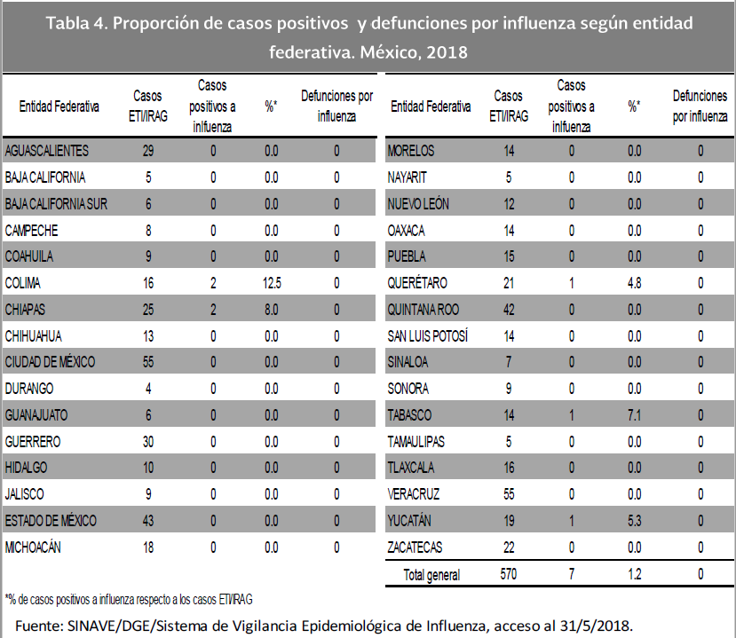
INFLUENZA 2018
BOLETIN EPIDEMIOLOGICO SEMANAL SEMANA 22 2018

